Slide 1



Slide 2
Semaine 1

Slide 3
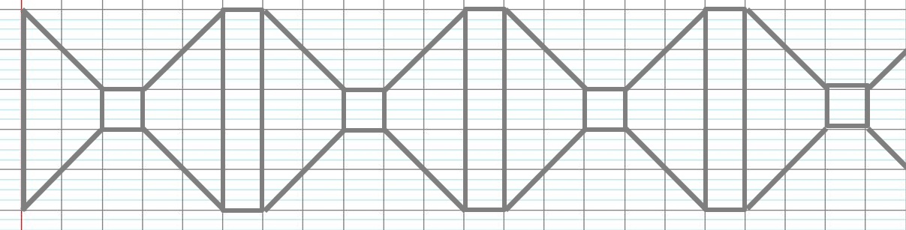
Semaine 1 : frise

Slide 4
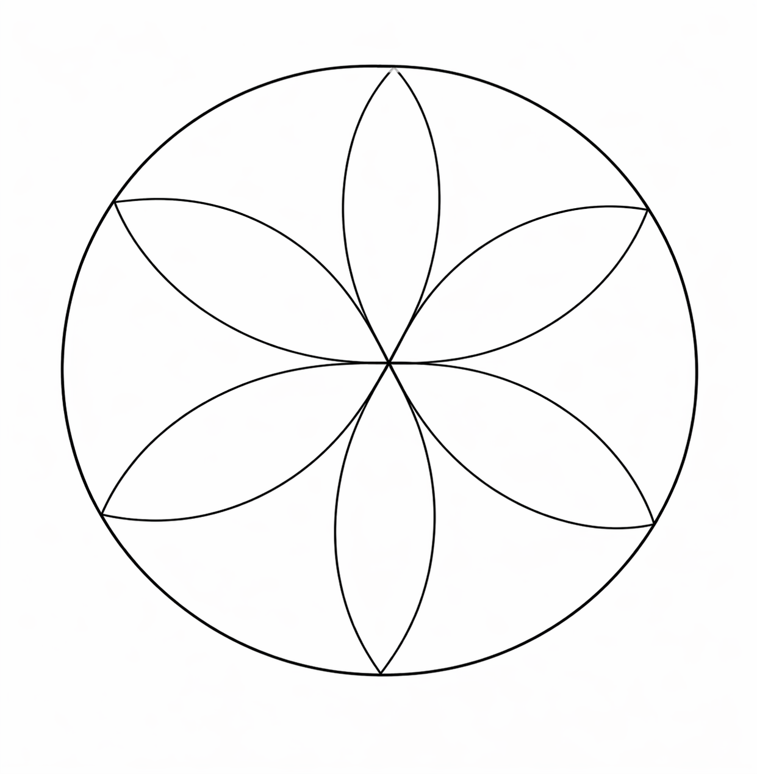
Semaine 1 : j’utilise mon Compas

Slide 5
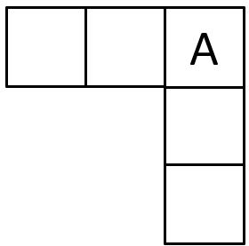
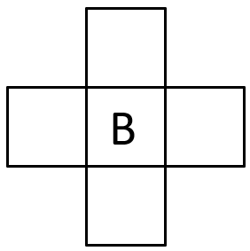
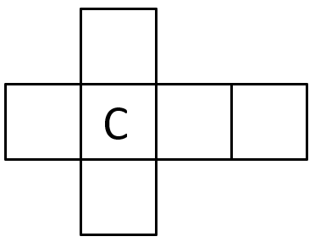
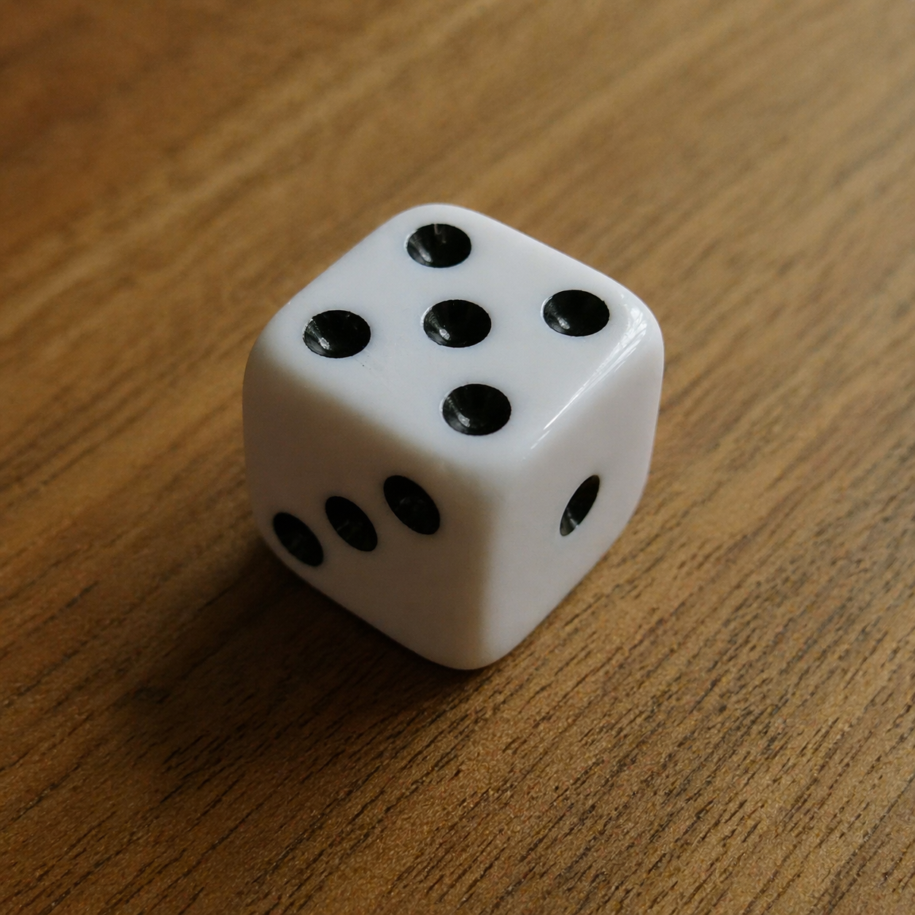
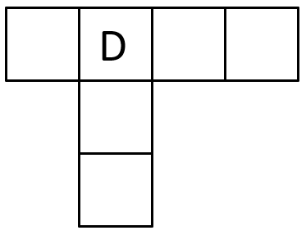
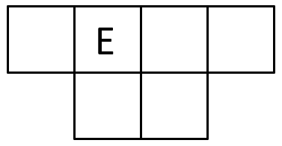
Semaine 1 : les solides
Observe l’image ci-dessous. Quel patron lui correspond ?
Reproduis-le sur ta feuille.

Slide 6
Semaine 1 : programme de construction
Matériel autorisé :
Règle non graduée
Compas
Trace un triangle équilatéral ABC.
Trace un triangle équilatéral BCD.

Slide 7
Semaine 2

Slide 8
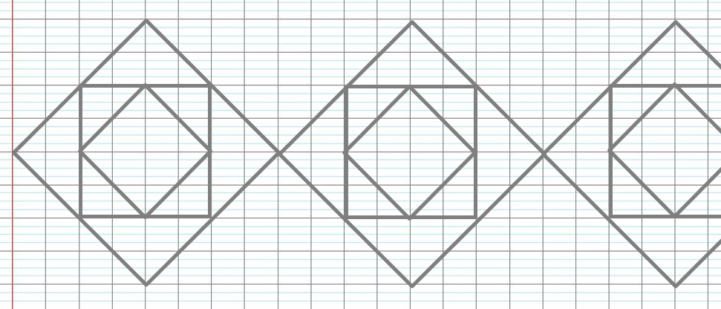
Semaine 2 : frise

Slide 9
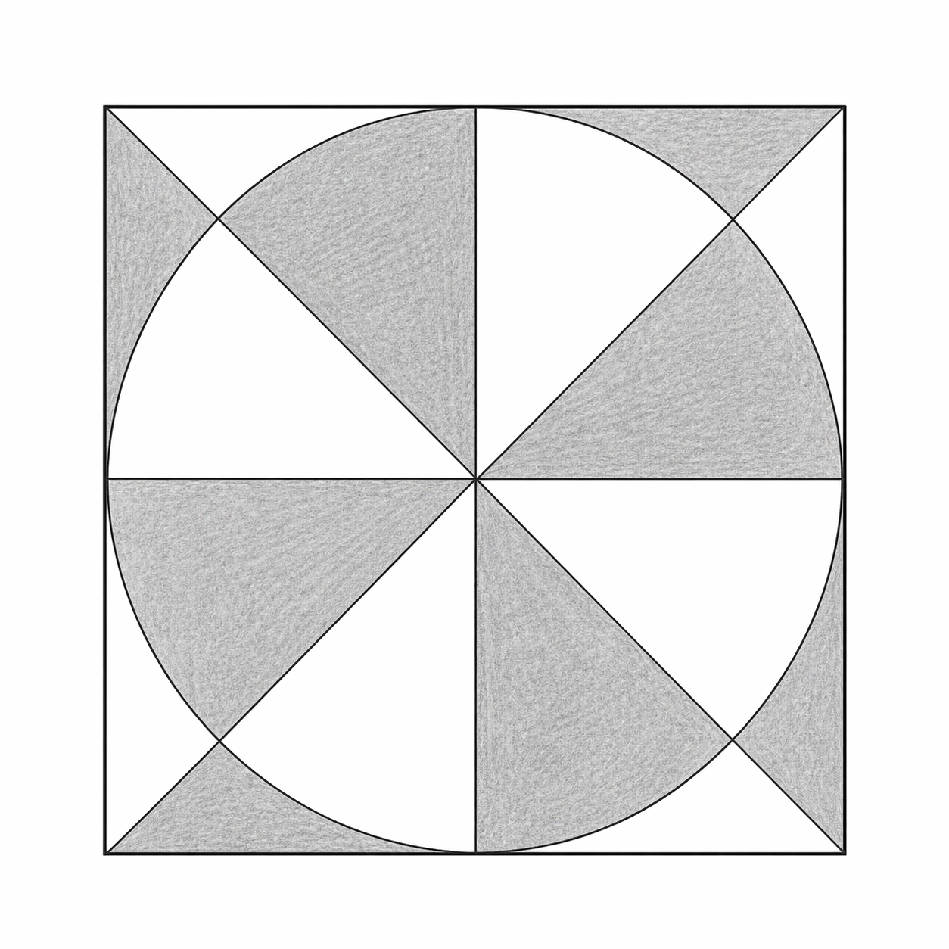
Semaine 2 : j’utilise mon Compas

Slide 10
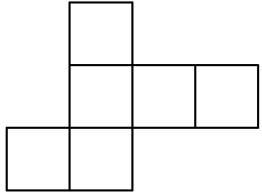
Semaine 2 : les solides
Munis-toi du patron du solide ci-dessous et colle-le sur ta feuille. Colorie chaque côté adjacent d’une même couleur.

Slide 11
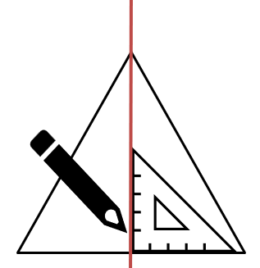
Semaine 2 : programme de construction
Matériel autorisé :
Règle non graduée
Compas
Équerre
Trace un triangle équilatéral ABC.
Trace les 3 hauteurs du triangle ABC.
Elles se croisent en D.
Trace le cercle C de centre D et de rayon [DA].
Rappel :
Comment tracer une hauteur ?

Slide 12
Semaine 3

Slide 13
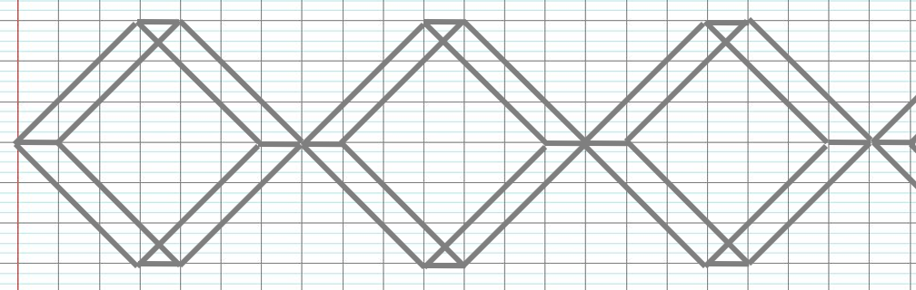
Semaine 3 : frise

Slide 14
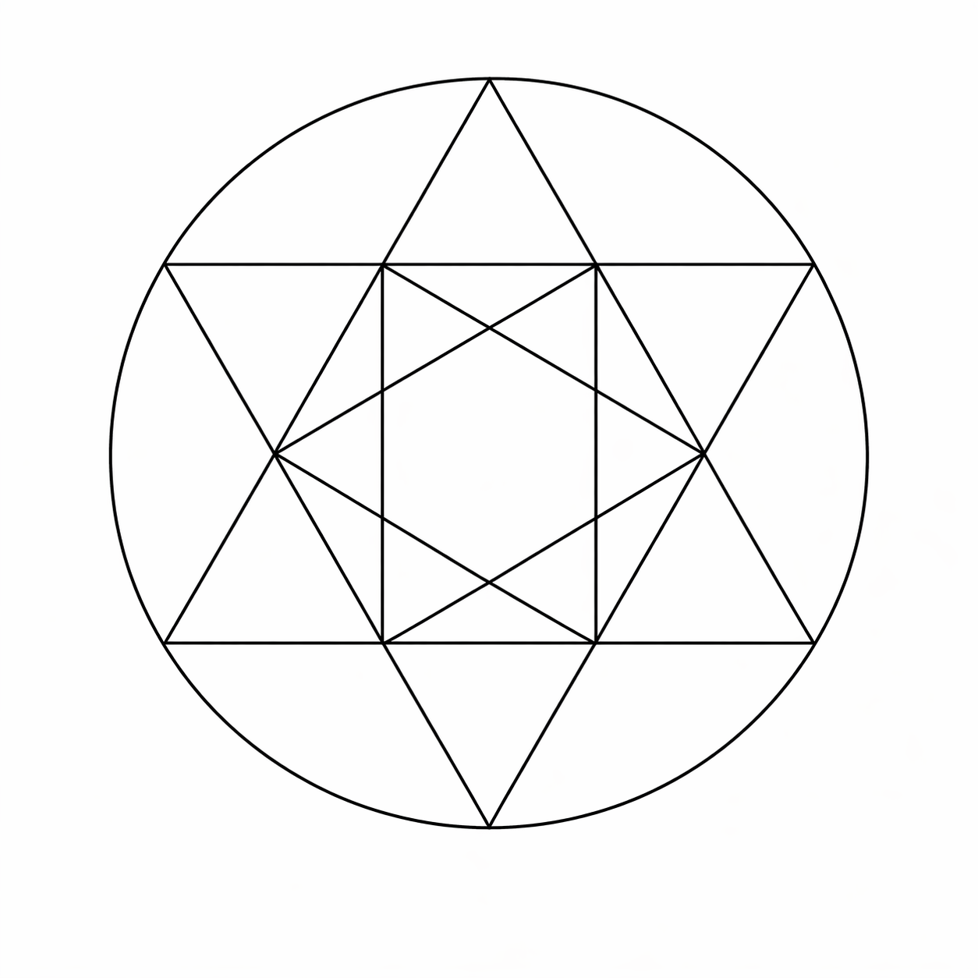
Semaine 3 : j’utilise mon Compas

Slide 15
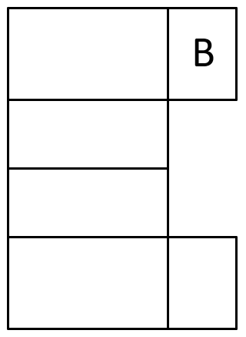
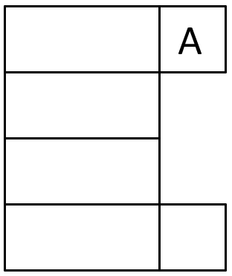
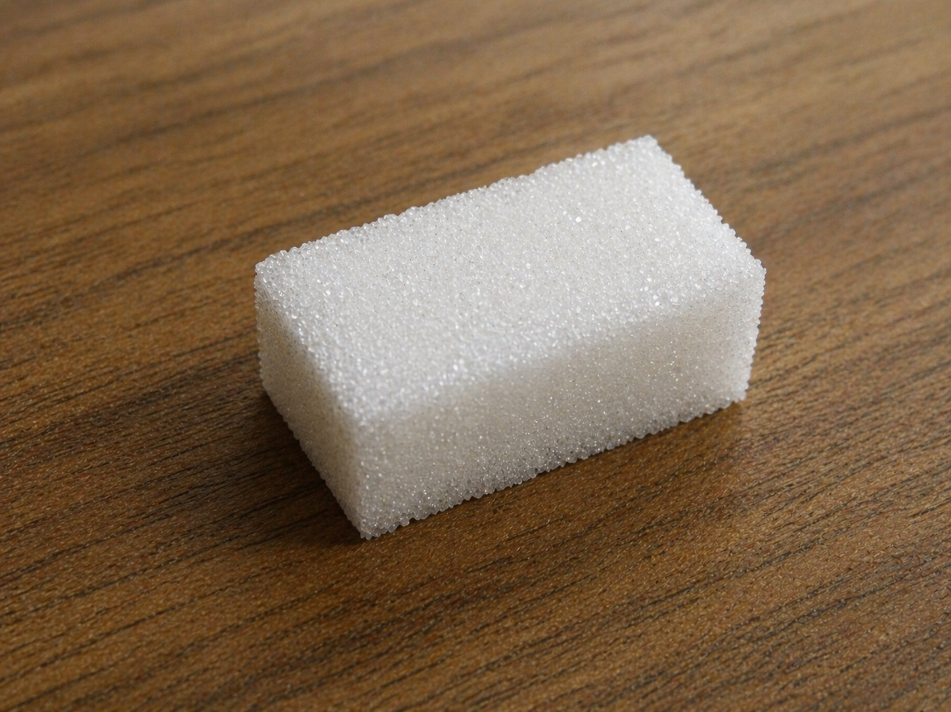
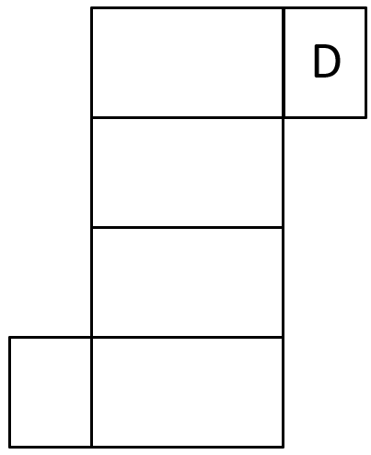
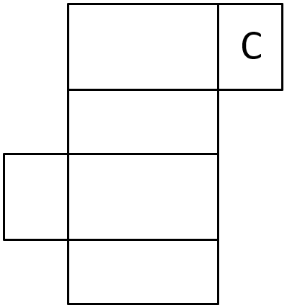
Semaine 3 : les solides
Observe l’image ci-dessous. Quel patron lui correspond ?
Reproduis-le sur ta feuille.

Slide 16
Semaine 3 : programme de construction
Matériel autorisé :
Règle non graduée
Équerre
Trace une droite (d).
Trace une droite (e) parallèle à la droite (d).

Slide 17
Semaine 4

Slide 18
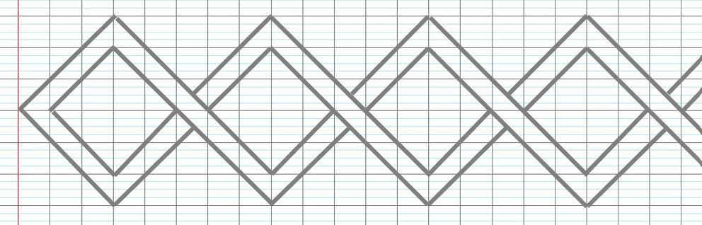
Semaine 4 : frise

Slide 19
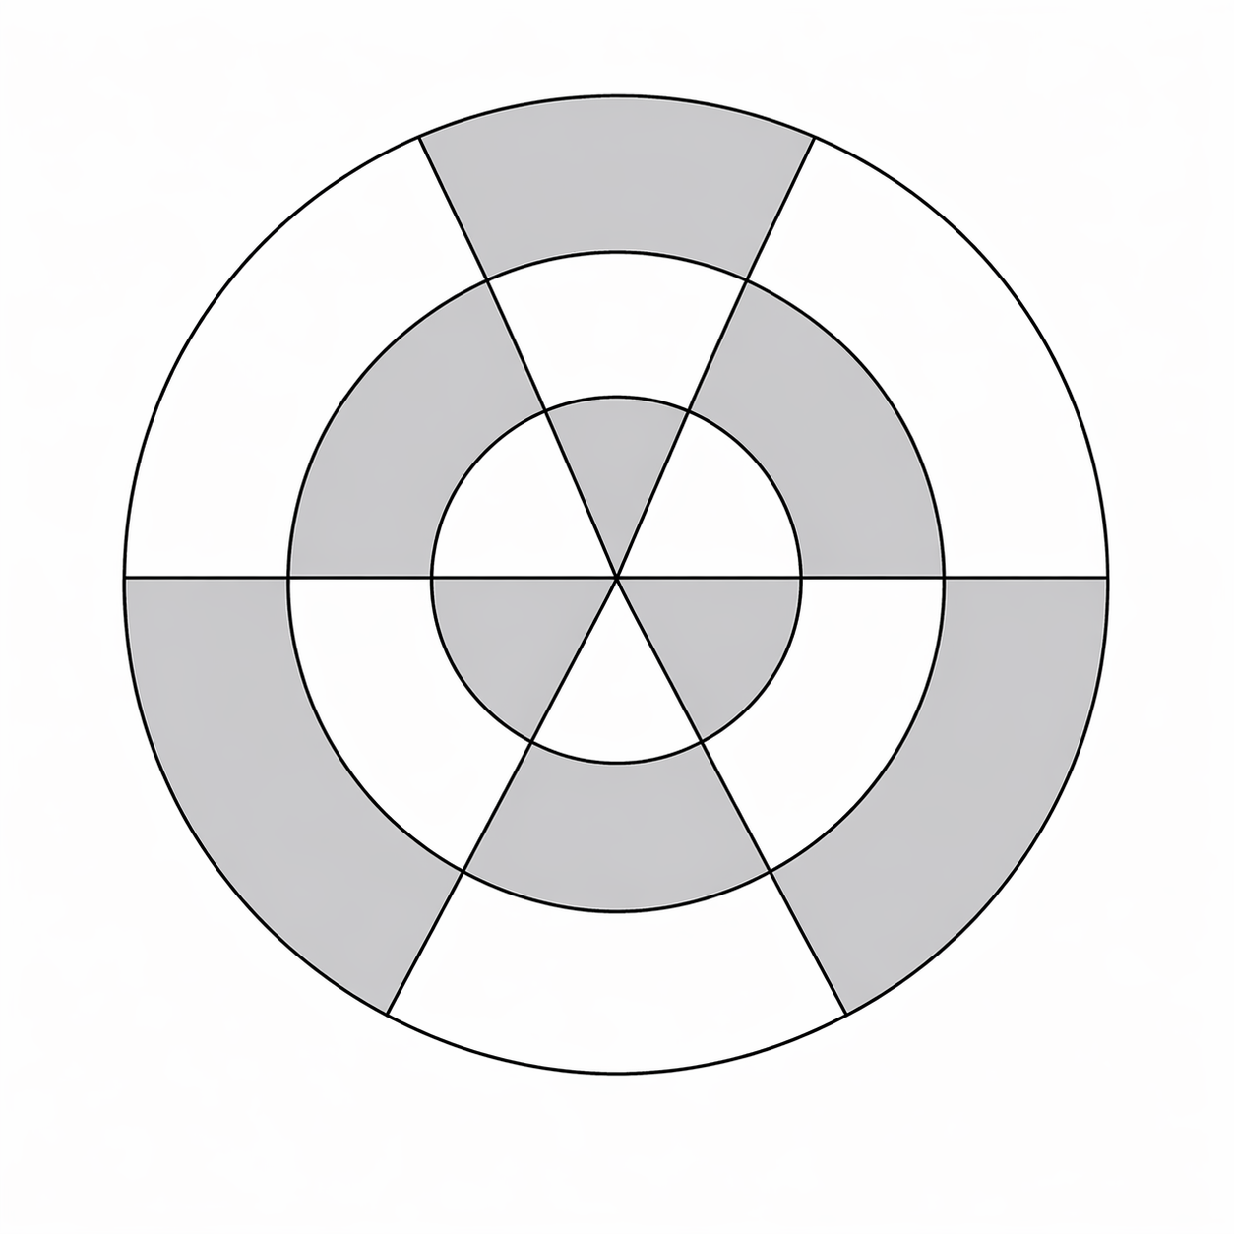
Semaine 4 : j’utilise mon Compas

Slide 20
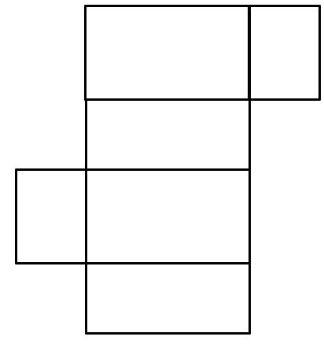
Semaine 4 : les solides
Munis-toi du patron du solide ci-dessous et colle-le sur ta feuille. Colorie chaque côté adjacent d’une même couleur.

Slide 21
Semaine 4 : programme de construction
Matériel autorisé :
Règle graduée
Équerre
Trace un rectangle ABCD sachant que AB = 6 cm et
BC = 4 cm

Slide 22
Semaine 5

Slide 23
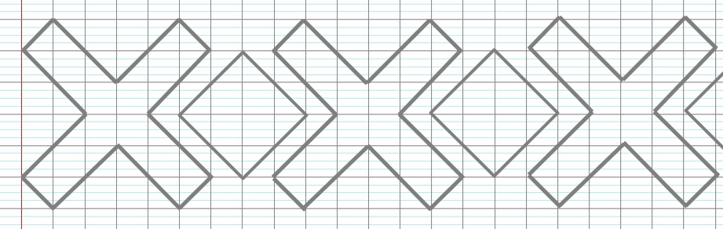
Semaine 5 : frise

Slide 24
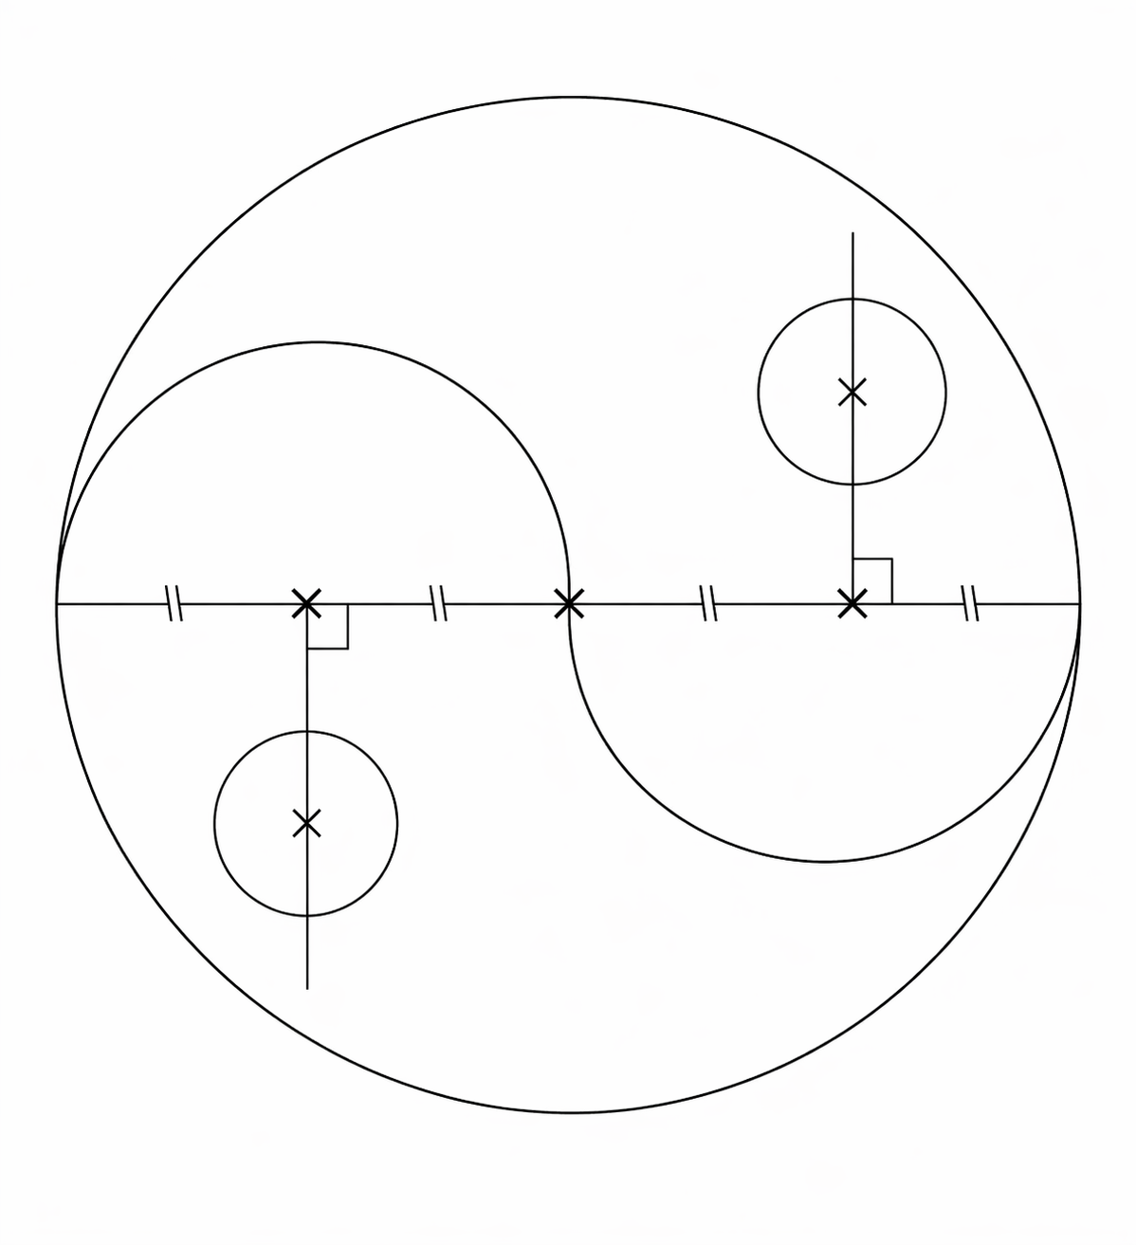

Semaine 5 : j’utilise mon Compas

Slide 25
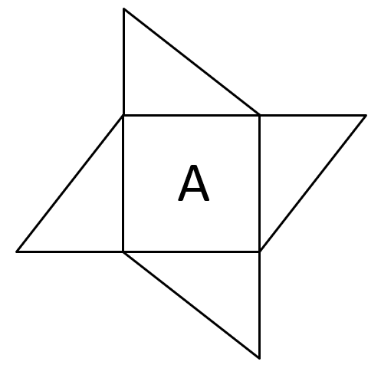
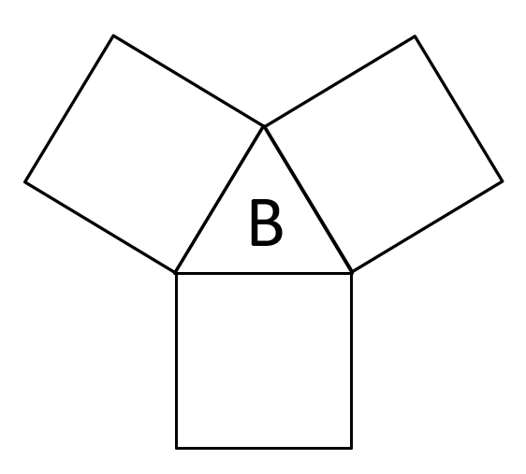
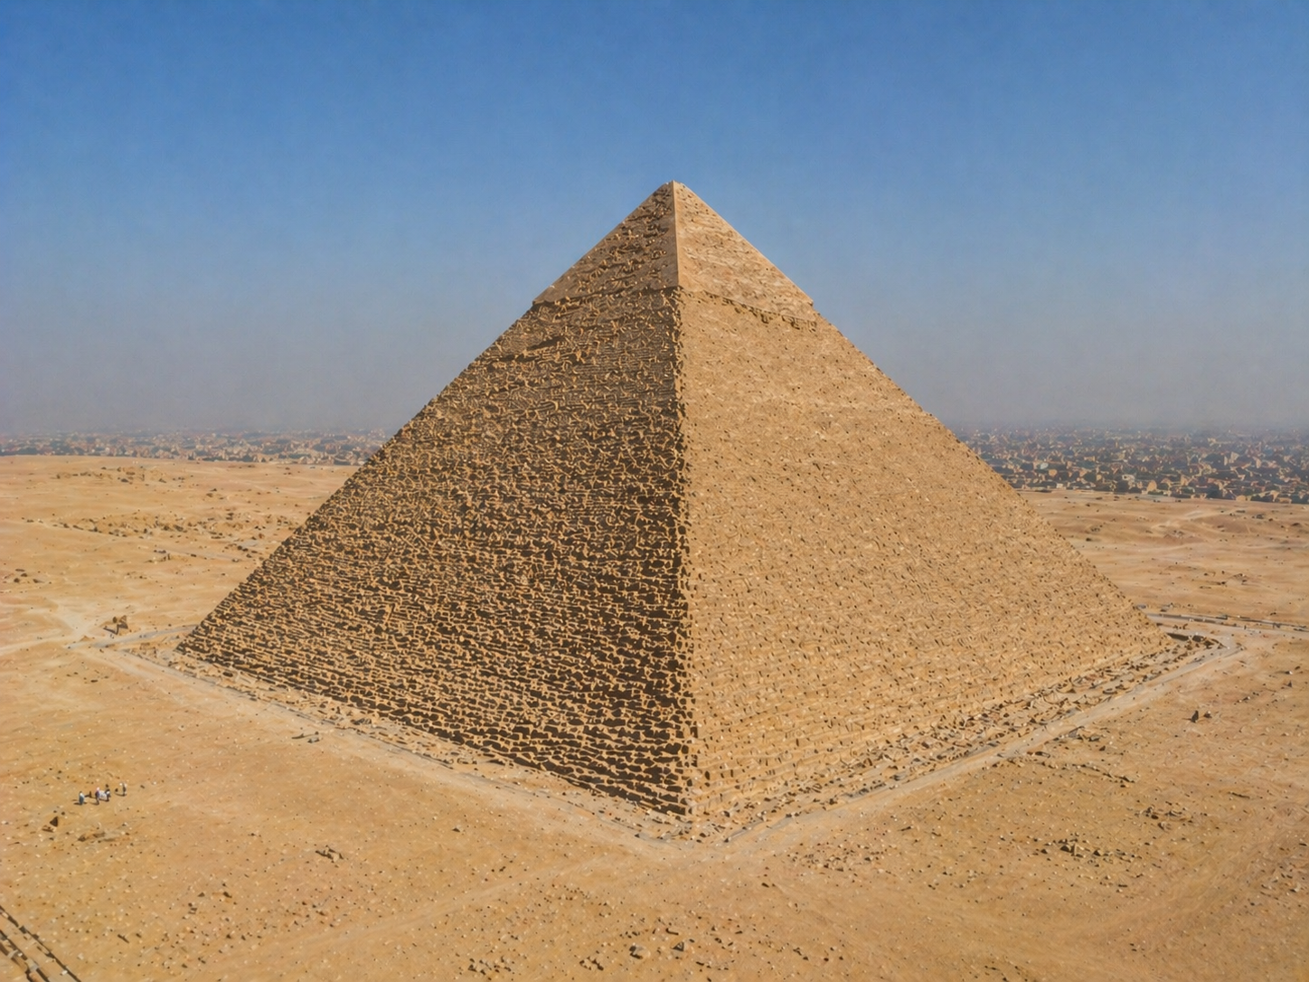
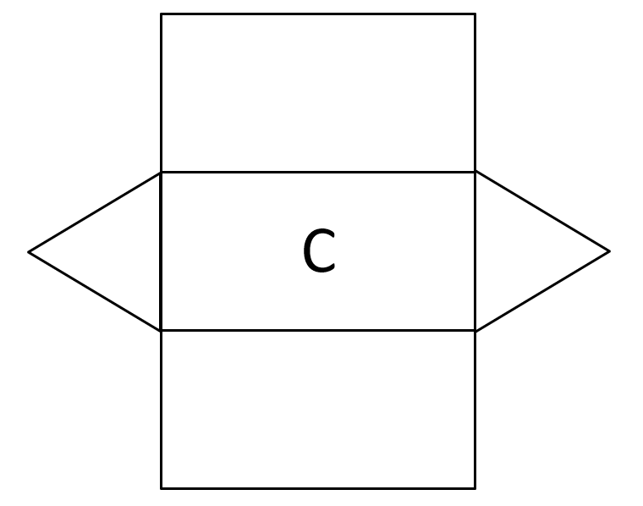
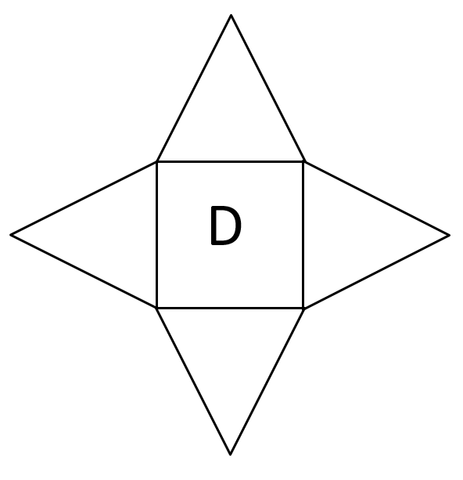
Semaine 5 : les solides
Observe l’image ci-dessous. Quel patron lui correspond ?
Reproduis-le sur ta feuille.

Slide 26
Semaine 5 : programme de construction
Matériel autorisé :
Règle graduée
Equerre
Trace un rectangle ABCD de longueur AB = 6 cm et de largeur BC = 3 cm
Sur le segment [AB], place les points E et F, sachant que AE = FB = 2 cm
Sur le segment [DC], place les points G et H, sachant que [DG] = [HC] = 2 cm
Trace les segments [EG] et [FH]
Activité bonus : Colorie le rectangle AEDG en bleu et le rectangle FBCH en rouge.

Slide 27
Semaine 6

Slide 28
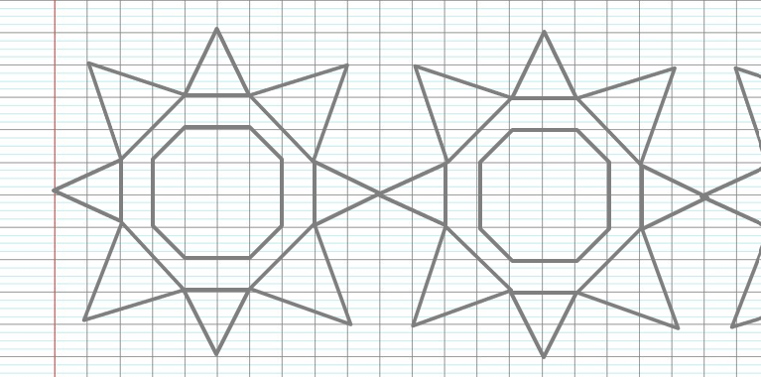
Semaine 6 : frise

Slide 29
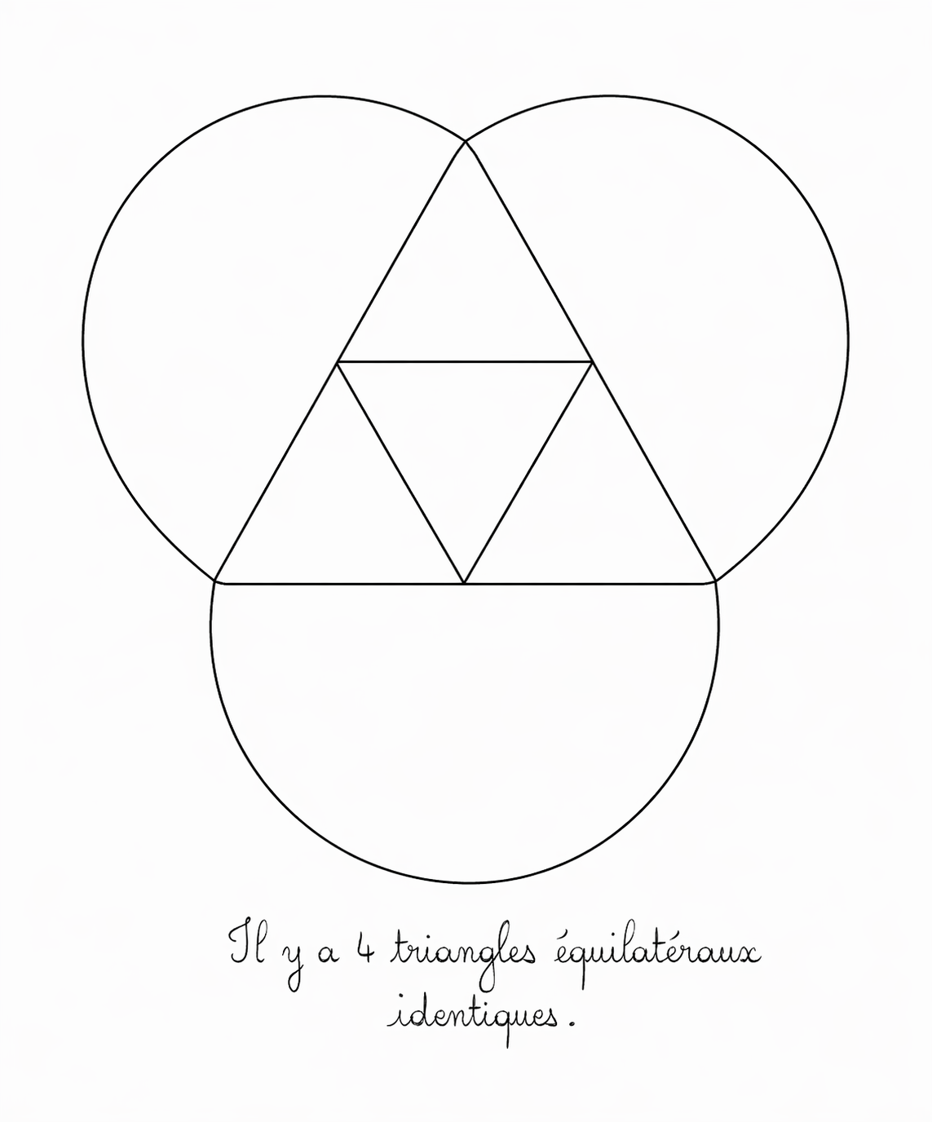
Semaine 6 : j’utilise mon Compas

Slide 30
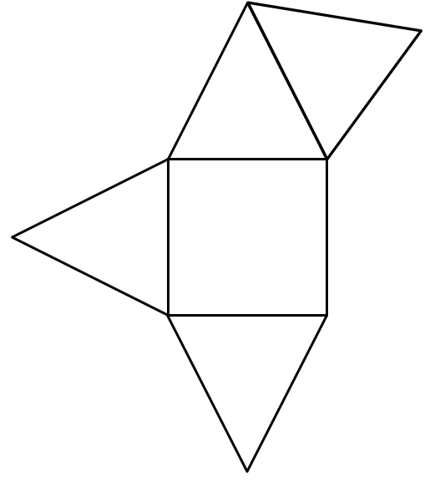
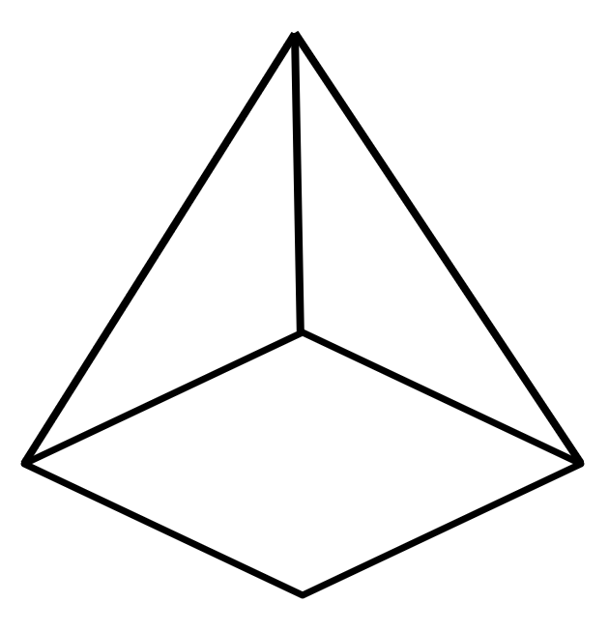
Semaine 6 : les solides
Munis-toi du patron du solide ci-dessous et colle-le sur ta feuille. Colorie chaque côté adjacent d’une même couleur.

Slide 31
Semaine 6 : programme de construction
Matériel autorisé :
Règle non graduée
Compas
Equerre
Trace un cercle de centre A.
Trace un diamètre [BC].
Trace un diamètre [DE] perpendiculaire à [BC].
Trace la figure BECD.

Slide 32
Semaine 7

Slide 33
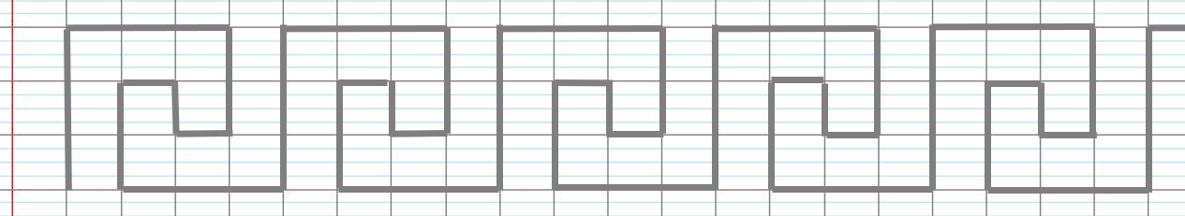
Semaine 7 : frise

Slide 34
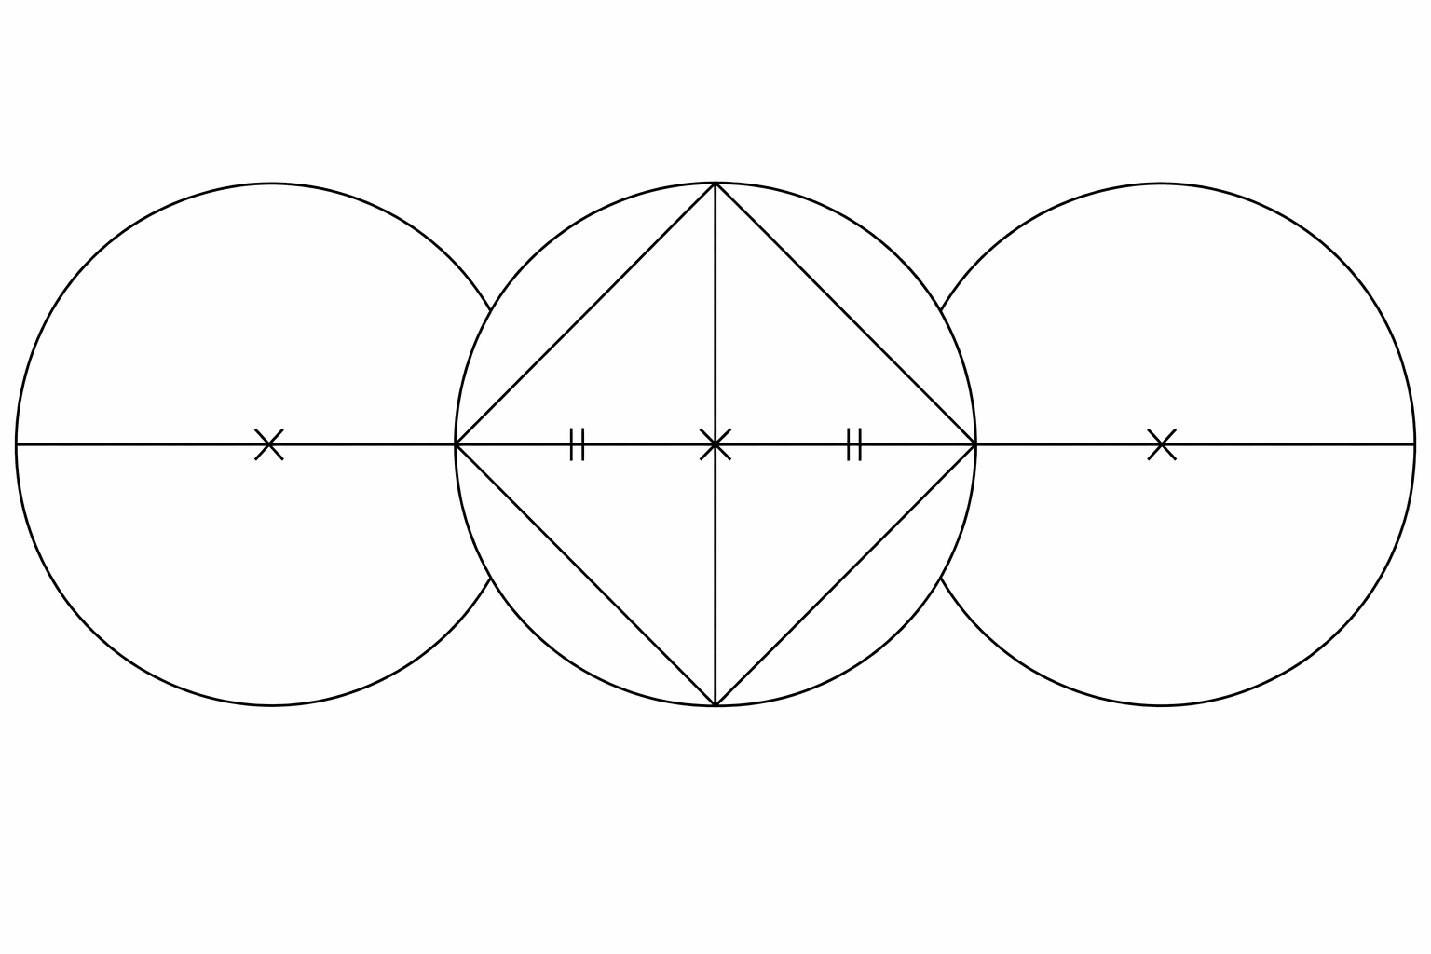
Semaine 7 : j’utilise mon Compas

Slide 35
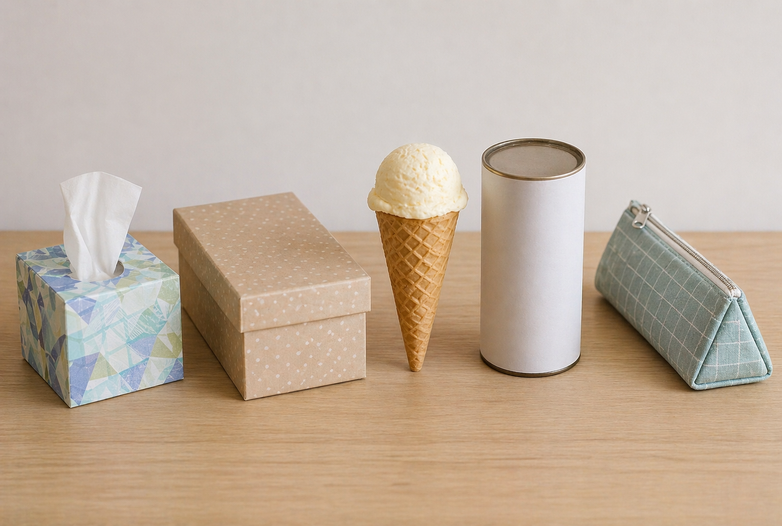
Semaine 7 : défi des solides
🚀 Défi des deux dernières semaines ! 🚀
🎯 Choisis un objet
✏️ Trace son patron sur feuille à carreaux
✂️ Découpe et assemble
🎨 Décore…
🏗️ Et reconstruis ton objet !

Slide 36
Semaine 7 : défi des solides
🚀 Défi des deux dernières semaines ! 🚀
🎯 Choisis un objet
✏️ Trace son patron sur feuille à carreaux
✂️ Découpe et assemble
🎨 Décore…
🏗️ Et reconstruis ton objet !

Slide 37
Semaine 8

Slide 38
Semaine 8 : frise

Slide 39
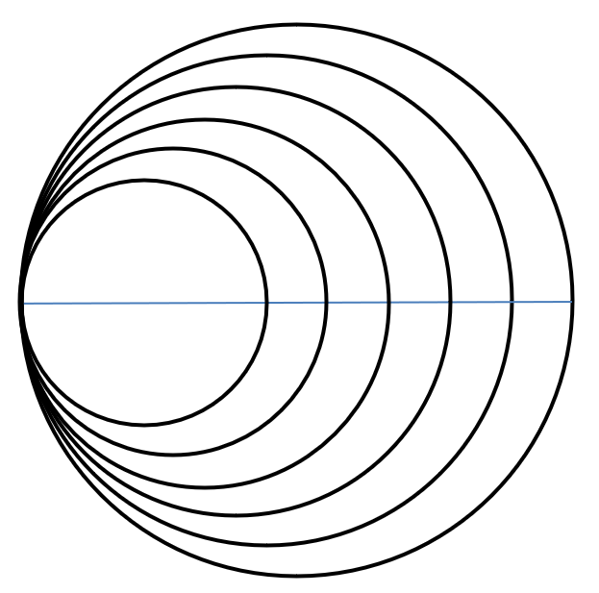
Semaine 8 : j’utilise mon Compas

Slide 40
Semaine 7 : défi des solides
🚀 Défi des deux dernières semaines ! 🚀
🎯 Choisis un objet
✏️ Trace son patron sur feuille à carreaux
✂️ Découpe et assemble
🎨 Décore…
🏗️ Et reconstruis ton objet !

Slide 41
Semaine 7 : défi des solides
🚀 Défi des deux dernières semaines ! 🚀
🎯 Choisis un objet
✏️ Trace son patron sur feuille à carreaux
✂️ Découpe et assemble
🎨 Décore…
🏗️ Et reconstruis ton objet !

